Slide 1
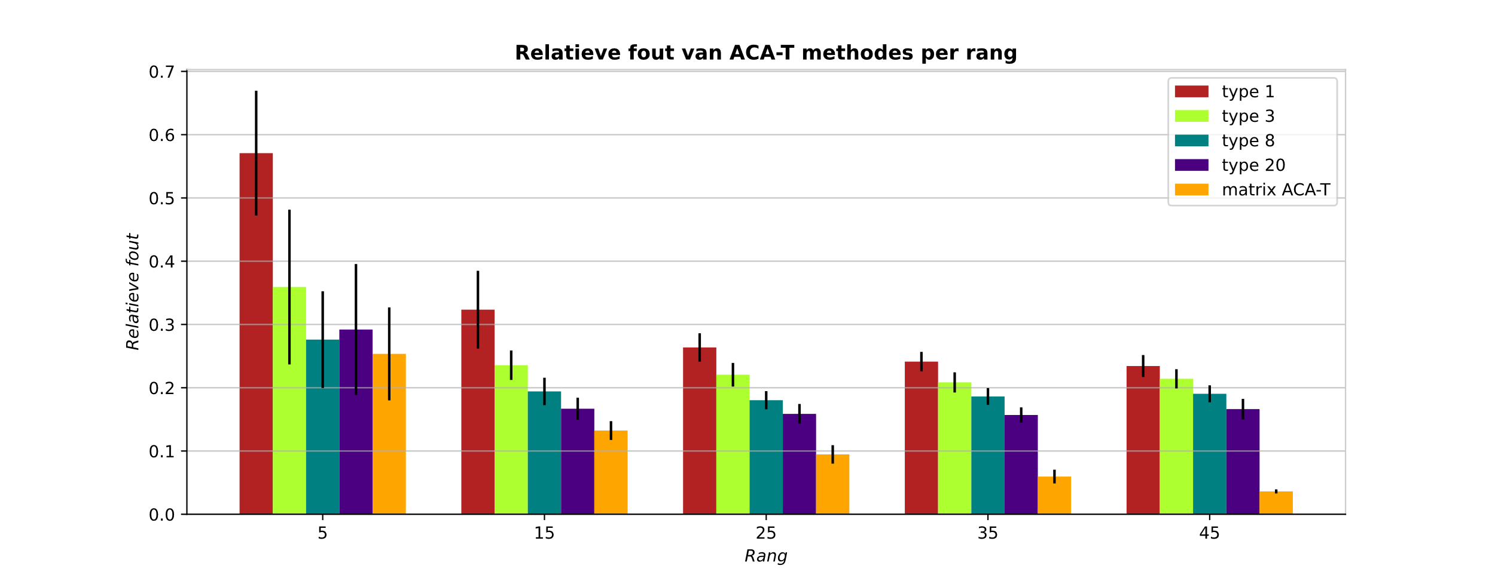
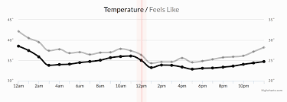
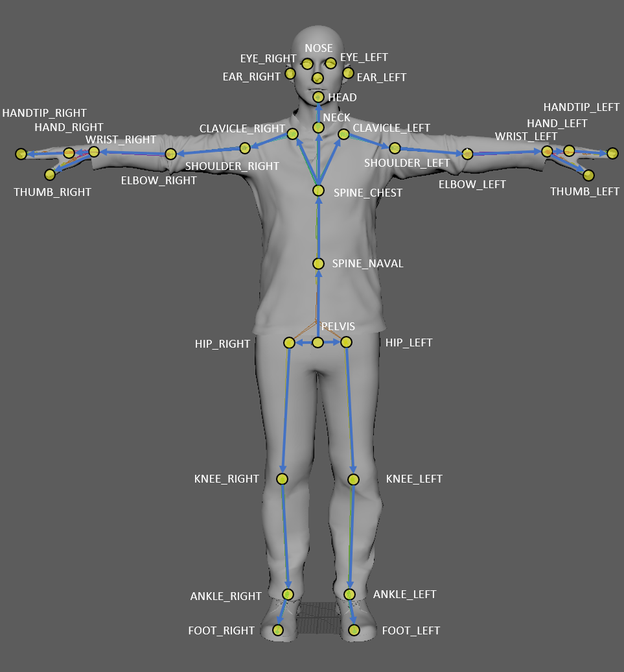
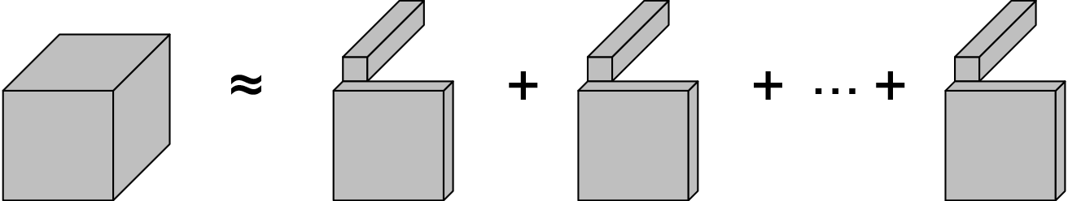
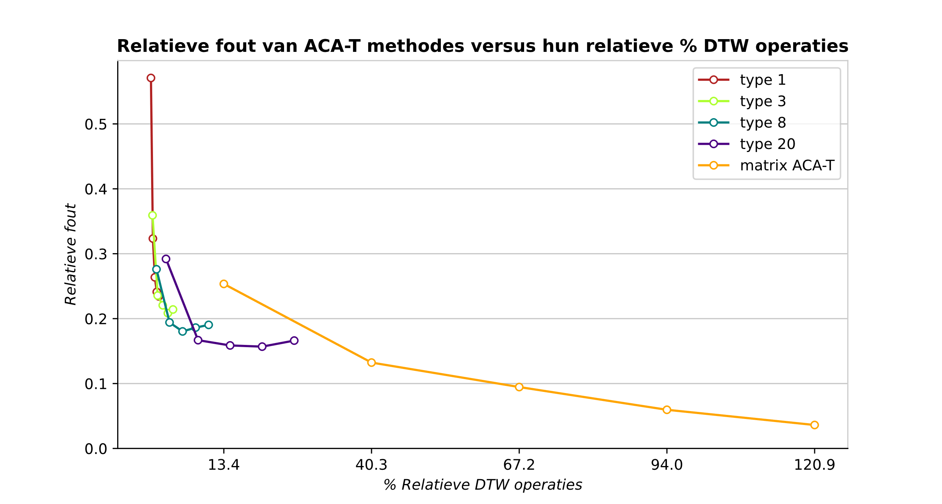
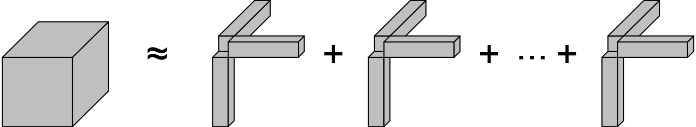
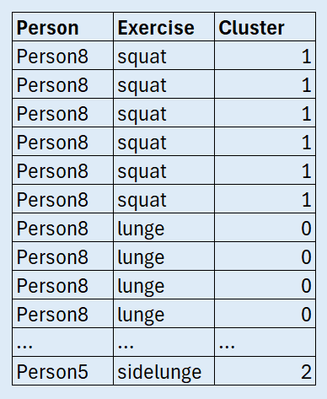
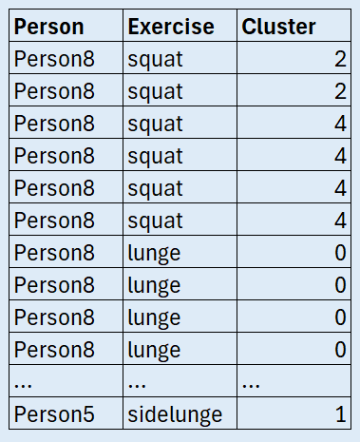
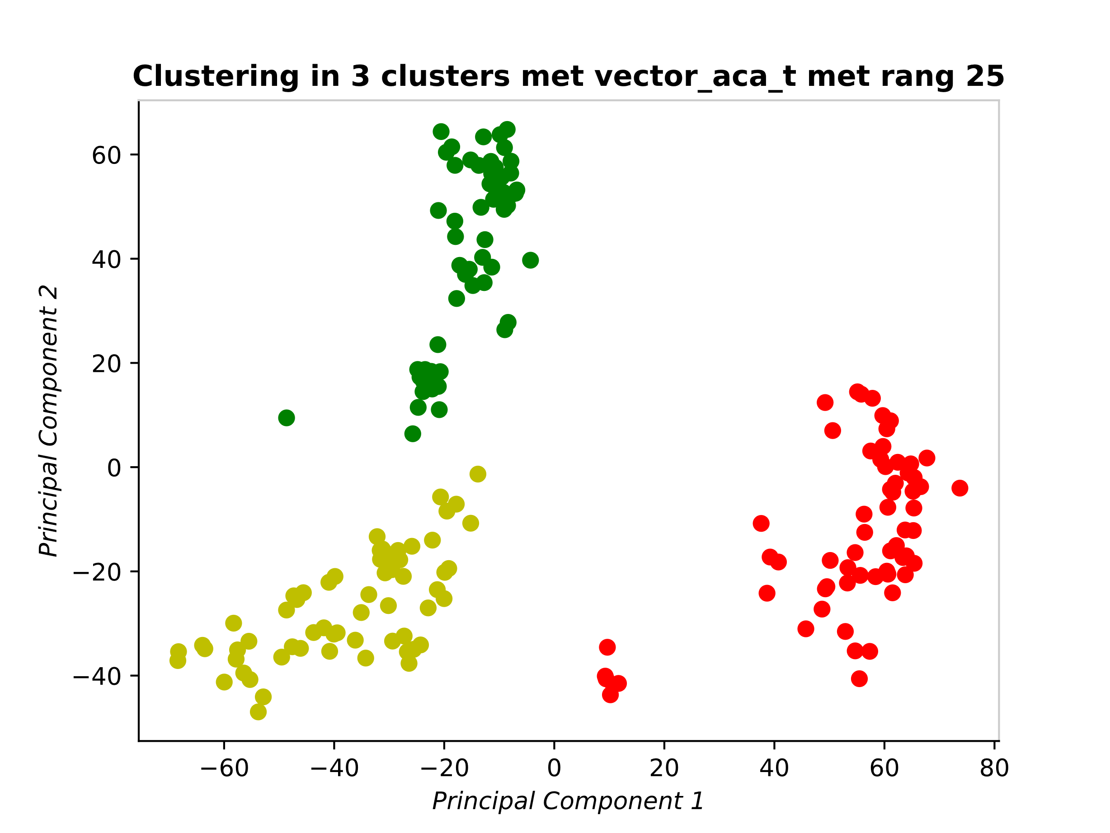
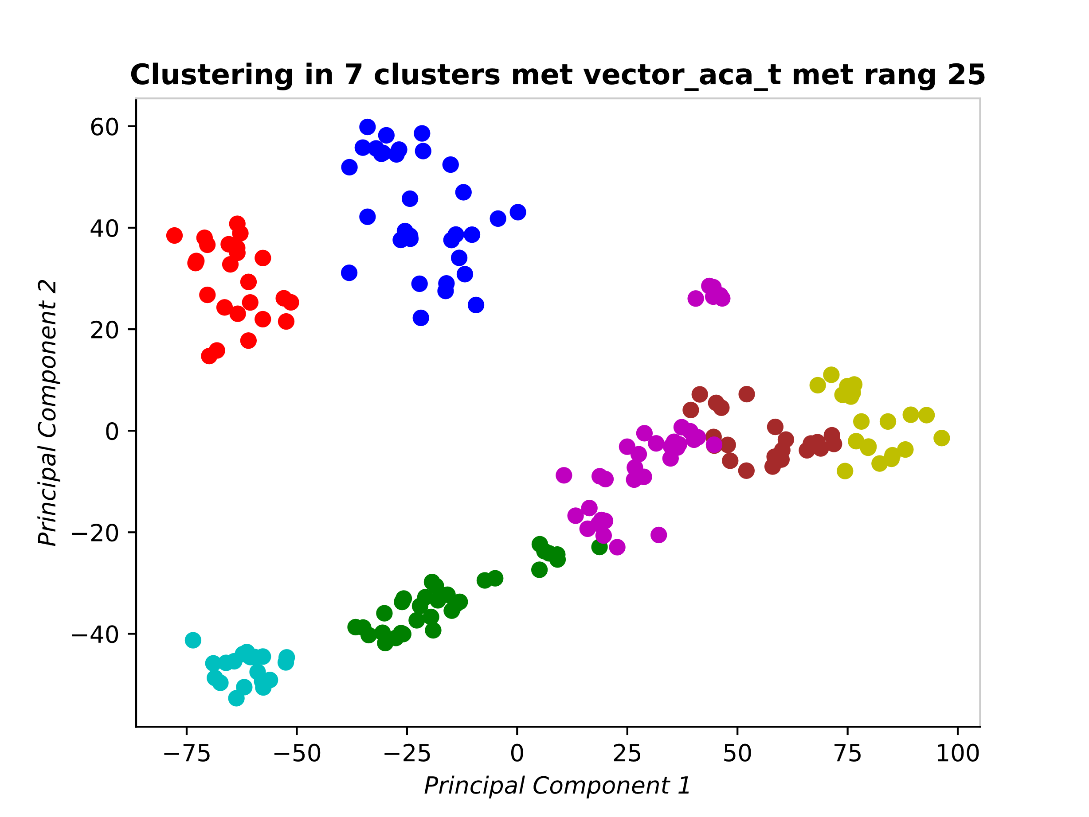
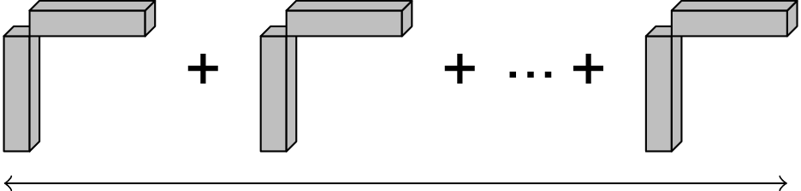
Tensor Time Series Clustering
De dataset
Benadering van een Tensor
Resultaten: Tensor Benadering
AMIE: Automatic Monitoring of Indoor Exercises
Metingen van lichaamsgewichtoefeningen
Squats
Forward lunges
Side lunges
Tijdsreeksen als datapunten: Posities bij de uitvoering gemeten doorheen de tijd
Candecomp/Parafac (CP) decompositie
Som van uitwendige producten van vectoren
Alternating Least Squares algoritme
De volledige tensor nodig => Kostelijk
Adaptive Cross Approximation for Tensors (ACA-T) decompositie
Som van uitwendige producten van matrices/vectoren
Adaptief = Gericht vectoren in Tensor kiezen
‘Klein’ deel van de tensor nodig
Matrix Methode (Matrix ACA-T):
Kostelijk
Vectoren Methode (Vector ACA-T type 1):
Hogere relatieve fout
Datapunten vergelijken
Dynamic Time Warping (DTW): berekent afstand tussen 2 tijdsreeksen
Gelijkaardige data krijgen een kleine afstand
O(n²) tijd
Afstandstensor: elk element is een DTW afstand tussen 2 datapunten
→ Elementen berekenen kostelijk!
Doel van het onderzoek
Tijdsreeksen clusteren
Tensor decompositie berekenen
CP decompositie: benadert tensor zeer goed
Adaptieve methodes: steunen op ACA algoritme
Vectoren uit termen van de decompositie verzamelen als ‘feature vectoren’
K-means clustering algoritme gebruiken met deze feature vectoren
Ons onderzoek
Resultaten: Clustering
Hypothese: De uitgebreide vectoren methode zal voor een kleinere relatieve fout zorgen maar het aantal DTW operaties laag houden.
Clusteren in specifieke dimensie
Rijen/kolommen/tubes uit decompositie als feature vectoren kiezen
→ Dimensie bepaald wat we clusteren
→ Bij AMIE-dataset: clusteren op sensoren/personen
De uitgebreide vectoren methode
Starten vanuit de matrix methode
De matrix in elke term opnieuw benaderen met ACA
→ notatie: type k = k termen in elke matrix decompositie
elke term bevat:
Tube: een vector mode-3
Matrix-decompositie: som van termen met 2 vectoren mode-1 en 2
Resultaten clusteren (k = 3 en k=7 resp.) met uitgebreide vectoren methode rang 25 type 3
DTW operaties van decompositie laag houden
decompositie berekenen
kleine relatieve fout
weinig DTW operaties
maat voor nauwkeurigheid
maat voor snelheid
Adaptive Cross Approximation (ACA) uitbreiden
Decompositie algoritme voor matrices
Adaptive: Focust op grootste en dus belangrijkste elementen
Cross: Iteratief een rij en kolom aan decompositie toevoegen
Kleinere elementen niet nodig
→ Ideaal voor een decompositie van de afstandstensor
→ ACA methodes voor tensoren ontwikkelen
k keer
Visualisatie van de resulterende clusters door middel van Principal Component Analysis om de dimensie te reduceren, waarbij we de rijen als feature-vectoren nemen.

